Slide 1
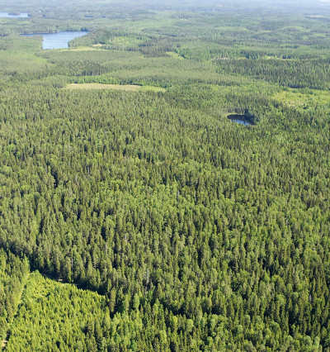
Європейська модель динаміки лісового господарства (EFDM)
Minna Räty
Natural Resources Institute Finland (Luke)
09.04.2024

Slide 2
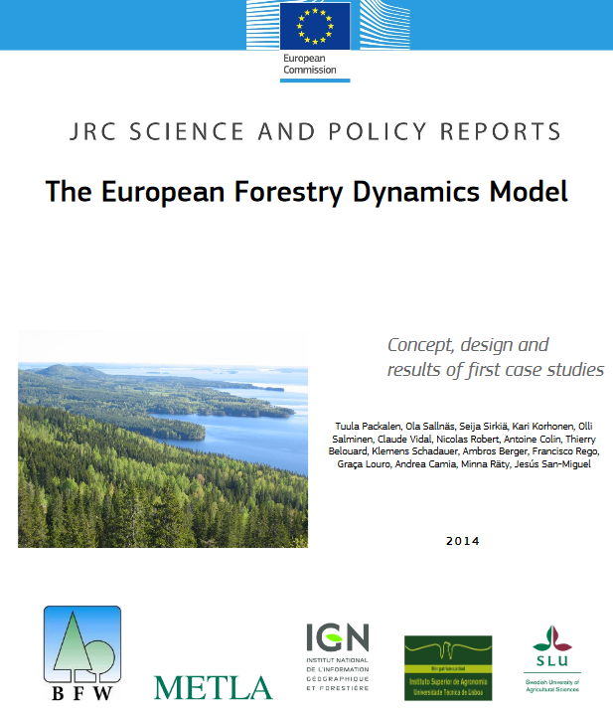
Європейська модель динаміки лісового господарства (EFDM)
Розроблено Luke ( Metla) та SLU для дослідницького центру з ~2012 року і далі
Випробувано в декількох європейських країнах та режимах ведення лісового господарства
Використано, наприклад, в DIABOLO: http://diabolo-project.eu/
Буде використано в новому проєкті Horizon Europe під координацюєю Luke: MoniFun (2024–27) https://www.monifun.eu/
Пакален та ін. 2014. Європейська модель динаміки лісового господарства: Концепція, дизайн та результати перших тематичних досліджень; наукові та політичні звіти долідницького центру;; EUR 27004;
DOI: 10.2788/153990

Slide 3
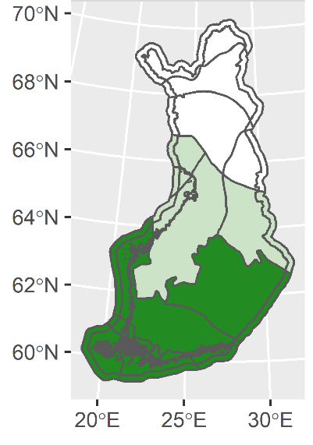
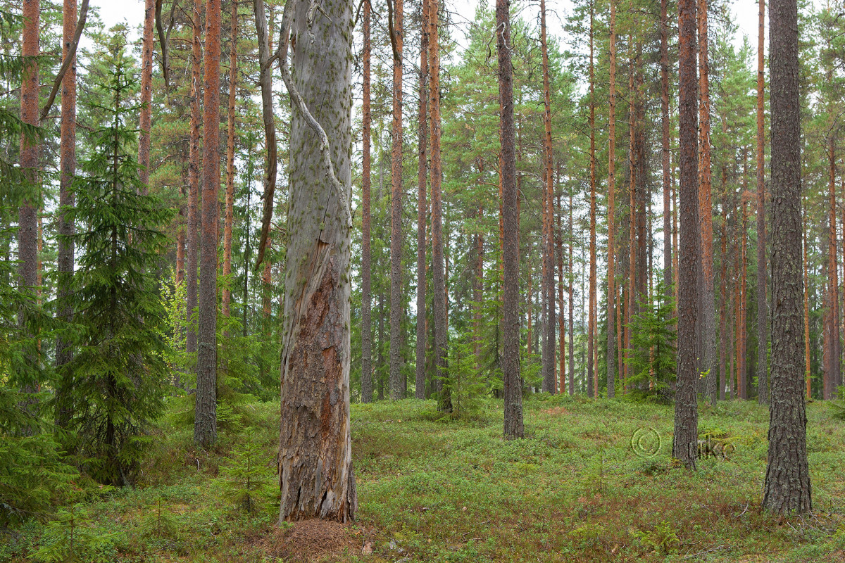
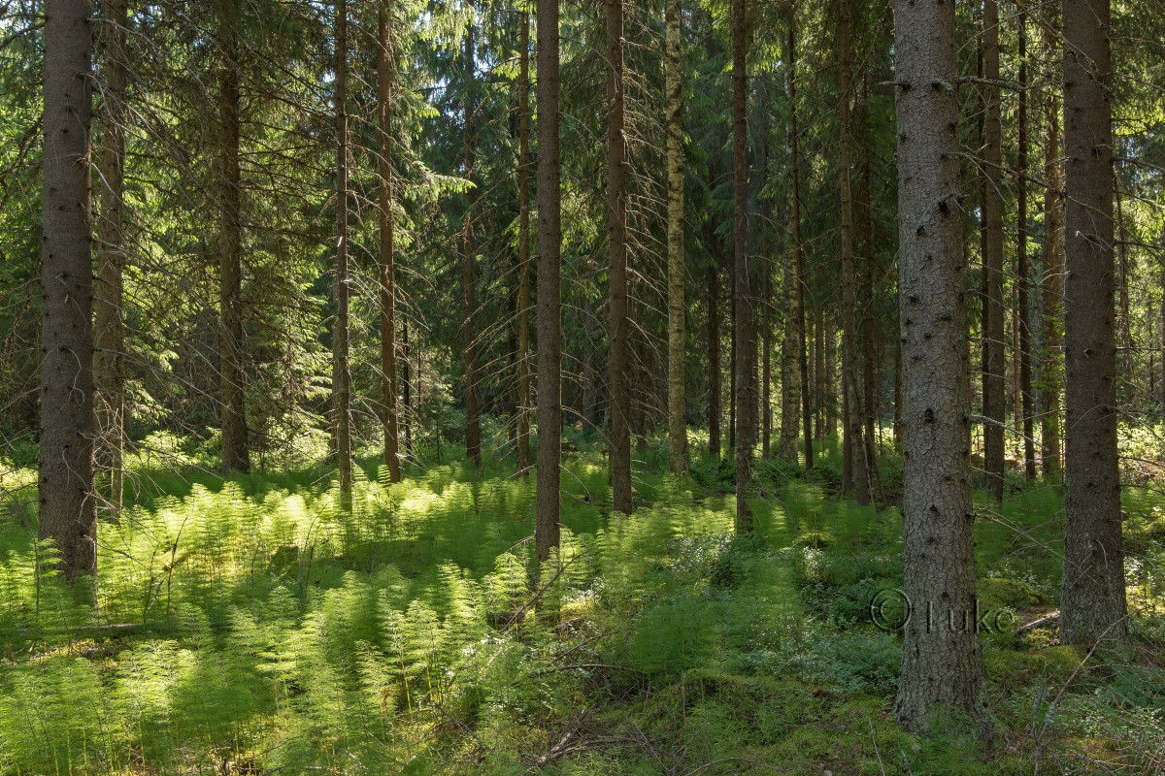
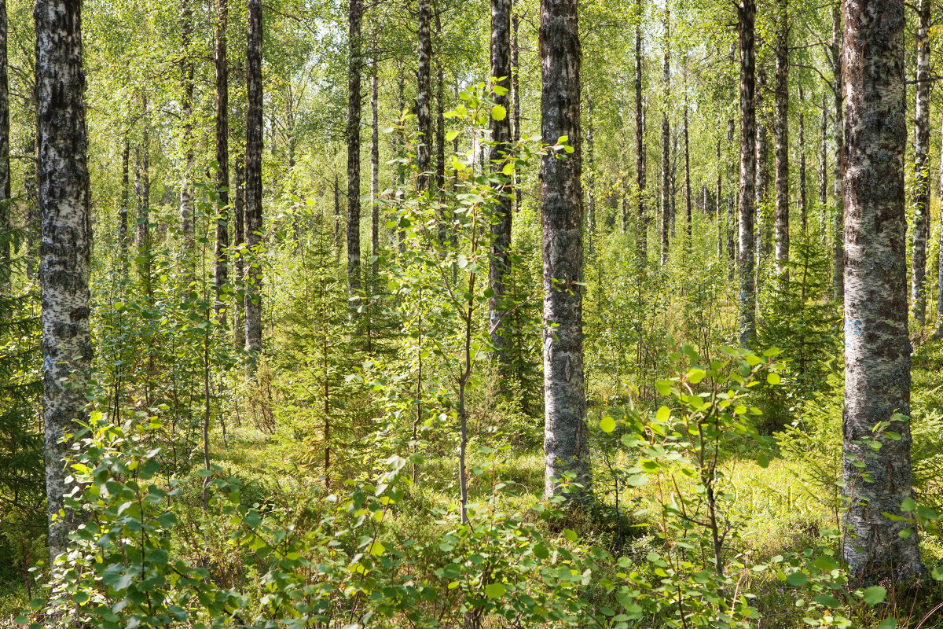
Модель ланцюгів Маркова; Матрична модель на основі площ
Класифікація лісів…
Ліси класифікуються за "типами лісів" за будь-яким фактором, що впливає на ріст або управління лісом: регіон, власність, виробництво/захист, домінуючі породи дерев, клас ділянки,…

Slide 4
…Класифікація
Лісові площі в кожному "типі лісу" класифікуються за віком та об'ємом або за віком та кількістю стовбурів/середнім діаметром
ПОЧАТКОВИЙ СТАН/ класифікація готова, і подібна класифікація має бути застосована до інших частин моделі: правил управління/діяльності, росту/переходу, тощо

Slide 5
Моделювання
Площі в матрицях переміщуються за кроками моделювання
Тривалість кроку моделювання залежить від даних, моделі та типу лісу, зазвичай 1-20 років
Переміщення контролюється через:
Ймовірність діяльності: розділяє площі в клітинках матриці на різні процедури обробки, має становити в сумі 100%
Матриці переходу: специфічне для конкретної обробки переміщення площі в межах матриці або між матрицями

Slide 6
Приклад переміщення 4 га лісу за один часовий крок

Slide 7
Результати
Автоматичний результат включає розподіл площі лісів відносно:
  Класифікаторів ‘типів лісу’
  Клас віку - Клас об'єму (або інша обрана класифікація)
  Діяльність з управління / застосовані заходи
  За часовими кроками
Ці дані можуть бути конвертовані в будь-які змінні, для яких користувач може вказати значення на гектар: об'єм, вік, біомаса, мертва деревина…

Slide 8
Матриці в Європейській моделі динаміки лісового господарства, приклад налаштування
1 Початковий стан
2 Імовірність активності
3 Матриці перехідних процесів
4 Коефіцієнти
Лісова площа в типах лісу поділена на класи, наприклад, вік - об'єм або середній діаметр - об'єм на початковому етапі
Діяльність: Ріст (= відсутність діяльності), суцільні рубки, проріджування
Для усіх діяльностей
Наприклад, середні обсяги класів об'єму, асортимент деревини, ціни
Наприклад, ймовірність проведення суцільних рубок у вікових класах 1-2 може дорівнювати нулю
До якого класу віку - об'єму або середнього діаметру - класу об'єму переходить лісовий масив за один часовий крок
Стратифікація на різні типи лісу
Джерела даних: дані інвентаризації за один раз
Джерела даних: посібники з управління, кращі практики, дані інвентаризації, статистика, експертні знання
Оцінено в R на основі парних даних за допомогою функції, доступної в пакеті R, або оцінено окремо без парних даних
Джерела даних: статистика, дані інвентаризації
Джерела даних: дані інвентаризації, моделі росту, таблиці врожайності, експертні знання
Парні дані можуть походити з двох вимірювань тих самих (постійних) пробних площ або пари виміряних-модельованих пробних площ

Slide 9
Впровадження
Впровадження з нуля займає від кількох тижнів до кількох місяців, над цим працюють 1-2 людини
Перевага: після впровадження швидко запускається
Час, необхідний для модифікації сценарію (=моделі) залежить від зміни
Зміна вихідної змінної у порівнянні зі зміною класифікації лісів
  Перше не вимагає багато
  Друге: в основному, все потрібно переробляти

Slide 10
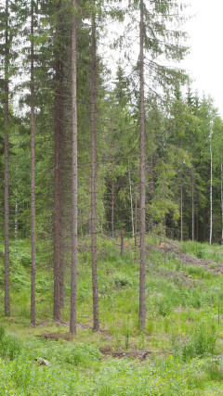
Варіанти використання, потенціал та обмеження
Використовується як сценарний інструмент для підтримки політики та прийняття великомасштабних рішень:
Майбутні лісові ресурси, біомаса та постачання деревини
Вплив альтернативних методів ведення лісового господарства та захисту лісів на біорізноманіття, екосистемні послуги та пропозицію деревини
Потенціали:
Просто
Швидко
Не потребує комп'ютерних потужностей
Можливі зв'язки з іншими моделями
Без ліцензій
Обмеження:
Керується даними
Приблизно
Потрібно будувати модель самостійно
Без оптимізації

Slide 11
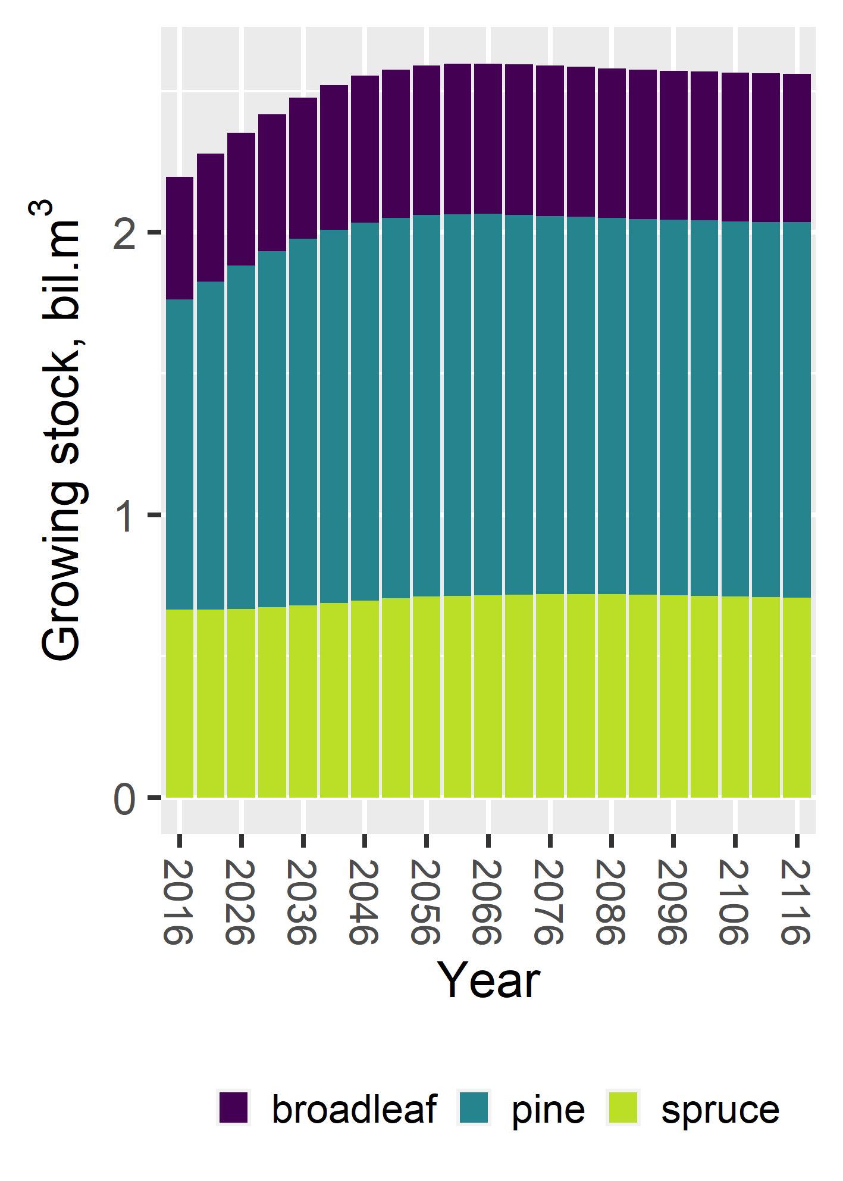
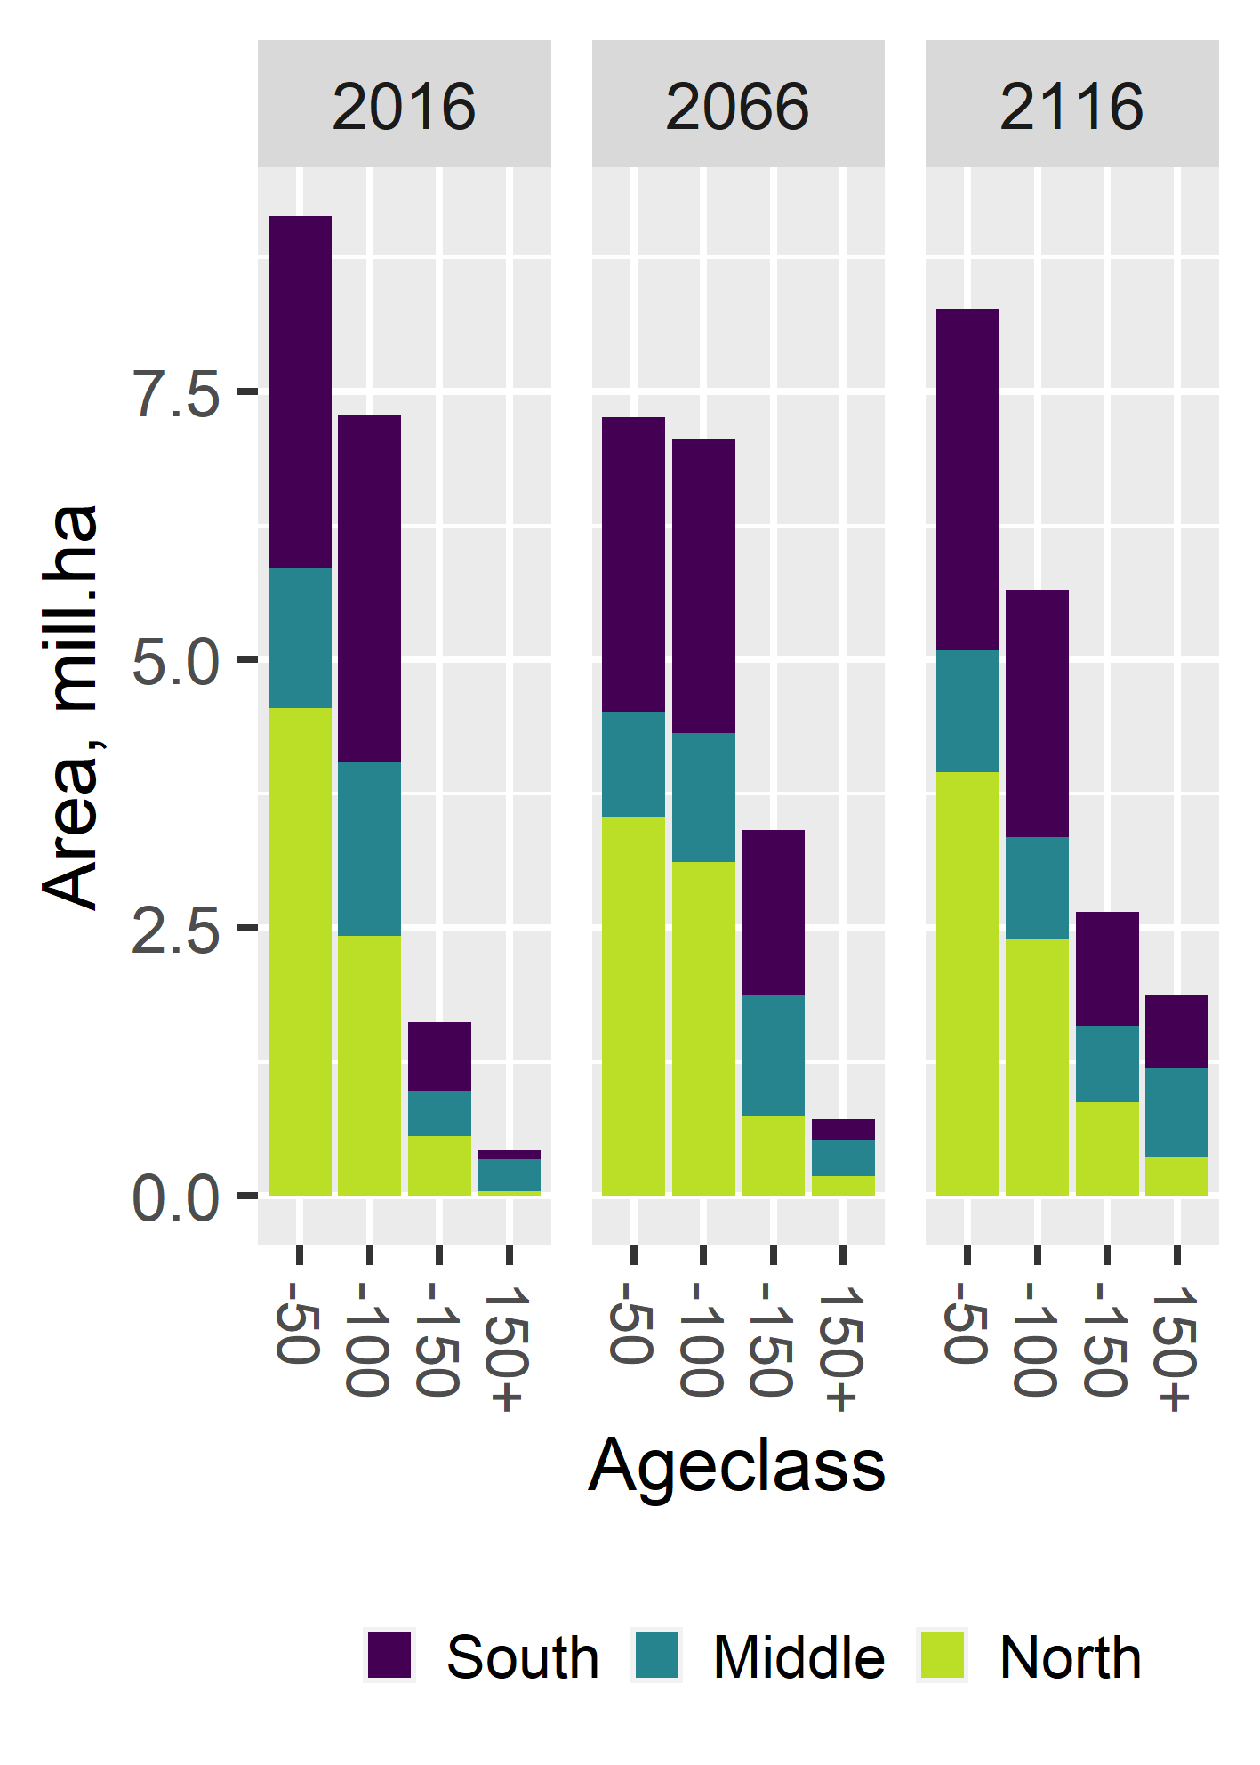
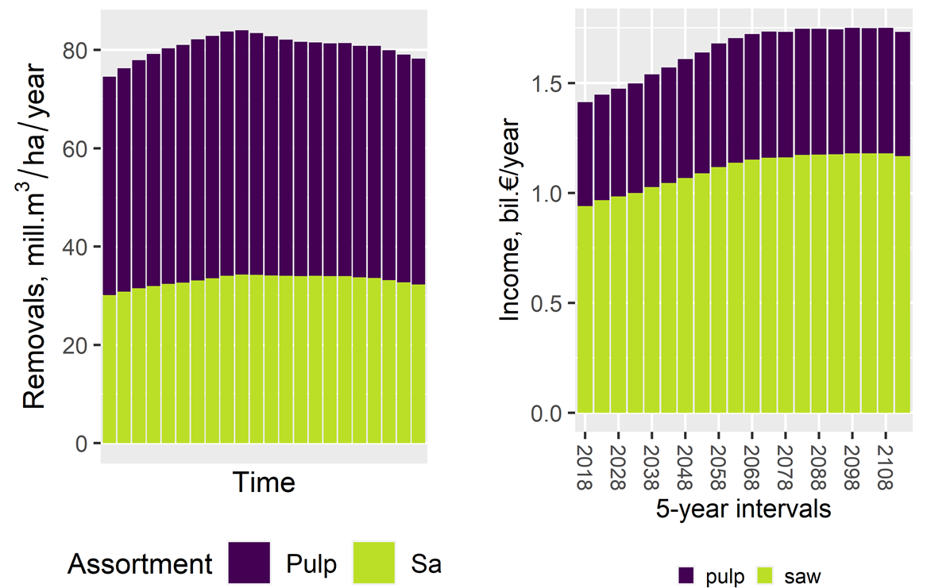
Приклади результатів Європейської моделі динаміки лісового господарства
Зображення зліва:
Загальний запас деревостану за кроками моделювання з розподілом за групами деревних порід
Розподіл віку лісів у 2016, 2066 та 2116 роках за лісорослинними зонами
Щорічні вилучення за часовими кроками з розподілом на сортименти
Річний дохід від заготівлі розділений на целюлозу та пиломатеріали

Slide 12
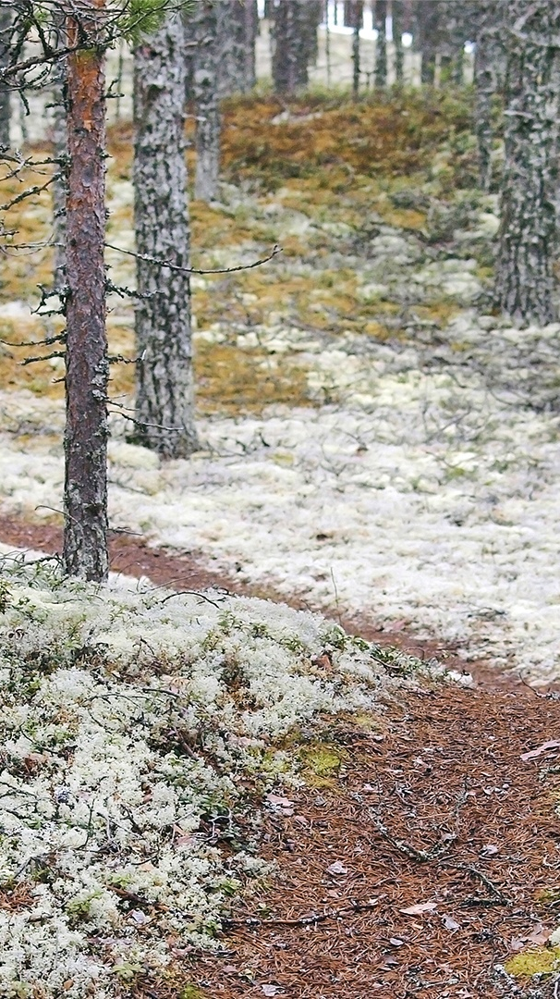
Доступність, програмне забезпечення
Десктопні функції R з відкритим вихідним кодом
Нова розробка, пакет R:
Räty M, Kuronen M (2022) efdm–An R package offering a scenario tool beyond forestry. PLoS ONE 17(8): e0264380. https://doi.org/10.1371/journal.pone.0264380
“efdm” R package https://CRAN.R-project.org/package=efdm
In github: https://github.com/mikkoku/efdm
Дякую за увагу!

Slide 13



luke.fi
Підпишіться на нашу розсилку, щоб бути в курсі подій!
luke.fi/newsletter
Natural Resources Institute Finland (Luke)
Latokartanonkaari 9, FI-00790 Helsinki

